Slide 1
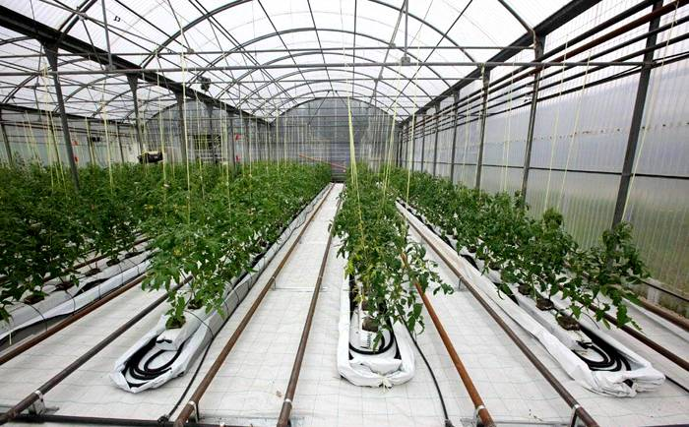
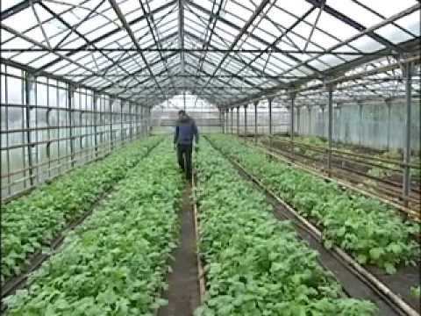
12-мавзу: Ёпиқ майдонларда сабзавот экинлари етиштириш

Slide 2
Режа:
Ёпиқ (ҳимояланган) майдон ҳақида тушунча ва уни аҳамияти.
Ёпиқ майдонлар учун жой танлаш ва уни ташкил этиш.
Ёпиқ майдон иншоотларида тупроқ - иқлим шароити ва уни бошқариш усуллари.
Ёпиқ (ҳимояланган) майдонларда бодринг етиштириш технологияси.
Ҳимояланган (ёпиқ) майдонларда помидор етиштириш технологияси.
Ҳимояланган майдонларда кўкатлар, редиска ва бошқа сабзавотлар етиштириш технологияси.

Slide 3
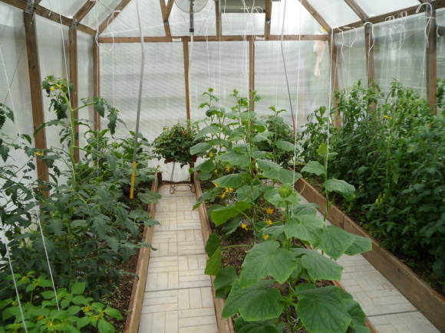
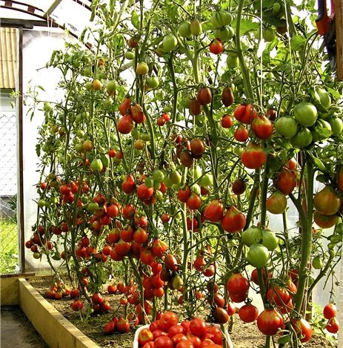
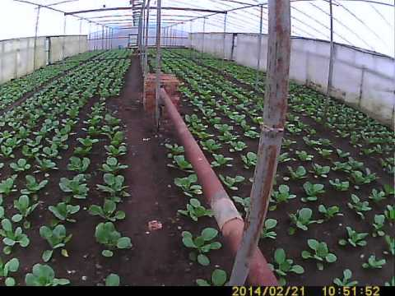
Ёпиқ (ҳимояланган) майдон ҳақида тушунча ва уни аҳамияти.
Экинларни мавсумдан ташқари фаслларда ўстириш мақсадида сунъий микроиқлим яратиш ёки табиий микроиқлимни яхшилаш учун қурилган иншоотлар ва участкалар ёпиқ (ҳимояланган) майдон дейилади.
Бундай майдонлар қуйидаги мақсадлар учун хизмат қилади:
Биринчидан: Далада эртаги сабзавотлар етиштириш учун кўчатлар тайёрлаш.
Иккинчидан: Йилнинг имкониятсиз фаслларида витаминли сабзавотлар етиштириш.
Учинчидан: Сабзавотлар ассортиментини (турини) кенгайтириш.
Notes:
Глицин аминокислотаси кўп бўлиб, бу ачитишда иштирок этиб, сут-қатиқ маҳсулотлари ишлаб чиқариш мумкин бўлади. Соя донидан мой, маргарин, пишглоқ, сут, ун, қандолат маҳсулоти, консервалар ишлаб чиқилади. Мой- лак бўёғ саноатида, совун ишлаб чиқаришда қўлланилади, ер юзида ишлаб чиқарилаётган ўсимлик мойининг 40% ни соя мойи ташкил қилади. Соянинг ватани - жанубий-шарқий Осиё. Хитойда эрамиздан 4 минг йил олдин маълум бўлган. қадимдан соя Ҳиндистон, Япония, Корея, Вьетнам ва Индонезияда экилиб келинган. Бу минтақада соядан 250 дан ортиқ таомлир тайёрланади.

Slide 4
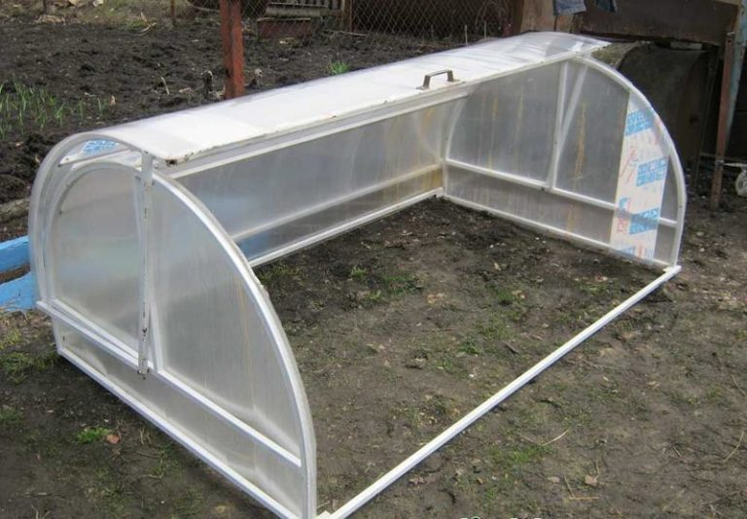
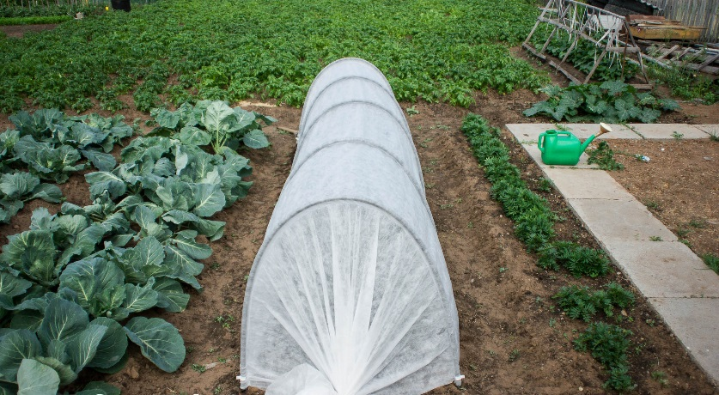
Иситилган ер.
Ўстириладиган экинлар ноқулай об-ҳаво шароитларидан (совуқ ва паст ҳароратдан) энг оддий иншоотлар ёки усулларда ҳимоялайдиган ер участкалари иситилган ер деб аталади. Бунга катта капитал маблағ талаб қилинмайди, лекин ҳосил очиқ даланикидан 2-3 ҳафта эрта етилади. Натижада 2-3 мартагача иссиқхонаникидан арзонга тушади. Бундан ташқари иситилган ерда дала учун кўчатлар етиштирилади. У иситиладиган ва иситилмайдиган хилларга бўлинади.

Slide 5
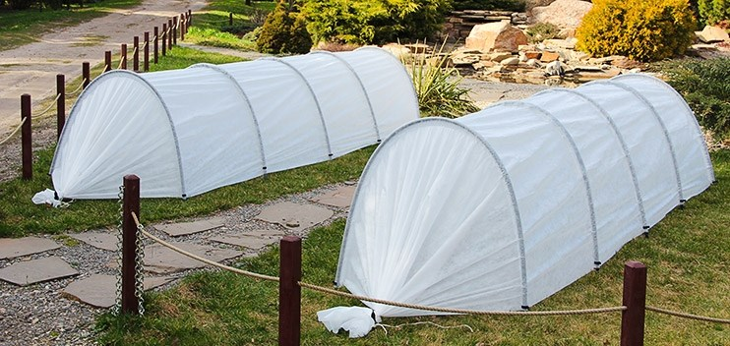
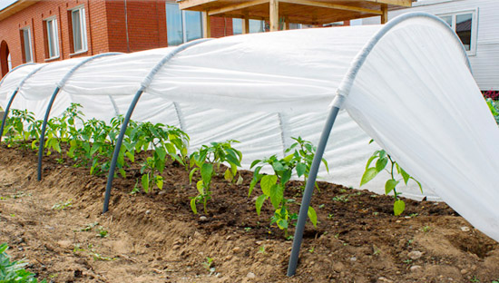
Чодирсимон синчлар.
Чодирсимон синчлар нишаби икки томонлама бўлади. Улар тўсин брусдан стропил таянчларидан тузилган. Таянчларни тупроқ юзасига жойлаб устидан тўсин тортилади. Синчларнинг тепасига плёнка ёпилади, унинг чеккаларига тупроқ тортилади ёки ёғоч бобиналарга маҳкамланади. Чодирсимон синчлар енгил ромлар ҳолида қурилади, уларнинг устидан плёнка тортилади. Ромларни туташтириб ўрнатилади, остки чеккасини тупроққа киргизилади. Қаторга жойланган бундай панеллар эни 80-100 см, баландлиги 40-60 см ва хоҳлаган узунликда чодир ҳосил қилади. Тонелларнинг учки томонлари учбурчак ромларга беркитилади.

Slide 6
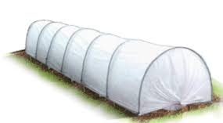
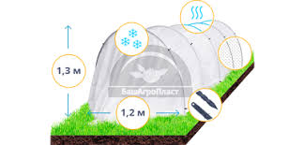
Парниклар.
Усти ёпилган экин ўстириладиган кичик габаритли чуқурчалардан иборат бўлиб, тупроғи билан қопқоғи ўртасидаги оралиқ (баландлик) паст бўлгани туфайли, унга ташқаридан туриб хизмат қилинади. Шунинг учун ҳаво ёмғирсиз, совуқсиз пайтлардагина парникларда ишлаш мумкин.
Парниклар доимий ва кўчма, ер усти ва чуқурда жойлашган, биологик, техник ва қуёш нури ёрдамида иситиладиган, томи бир, икки нишабли, фойдаланишига қараб эртаги, ўртаги ва кечки бўлади.

Slide 7
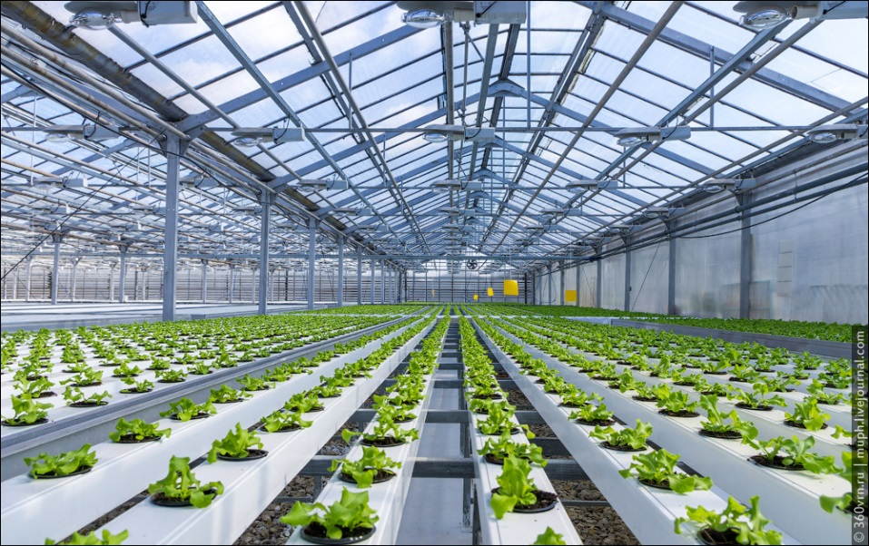
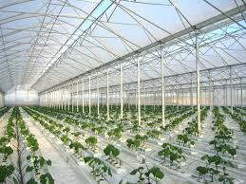
Теплицалар (иссиқхоналар).
Экин ўстириладиган иншоотларнинг энг самарали тури бўлиб, уларда замонавий воситалар ёрдамида ўсимликлар учун энг қулай шароит яратиш мумкин. Иссиқхоналарнинг тузилишида ўзига хос томонлари бўлиб, уларда ер билан том орасида баландлик катта. Унинг парникдан фарқи шундан келиб чиқиб, ичида машиналар ва хизматчилар бемалол ишлайди. Теплицалар мавсумсиз фаслларда маҳсулот етиштириш ҳамда кўчатлар ўстириш учун хизмат қилади.

Slide 8
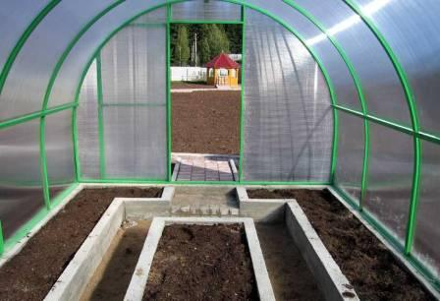
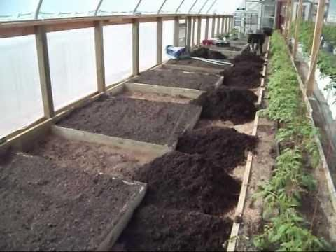
Ёпиқ майдонлар учун жой танлаш ва уни ташкил этиш.
Ҳимояланган ер иншоотларини тўғри жойлаштириш унинг муваффақиятли ишлаши учун заминдир.
Жойни танлаш комиссияси таркибига буюртмачилардан ҳам вакиллар киради. Жойни танлаш далолатнома билан расмийлаштирилади.
Парник ва блокли исиқхоналар жойлаштириладиган жой инвентарь майдон йиғиндисидан 2-2,5 марта катта бўлиши керак. Танланган жой яқинида цехни кенгайтириш, иситилган ерни ташкил қилиш, кўп йилликларни ўстириш ва тупроқ тайёрлаш имконини берувчи бўш майдон бўлиши керак.

Slide 9
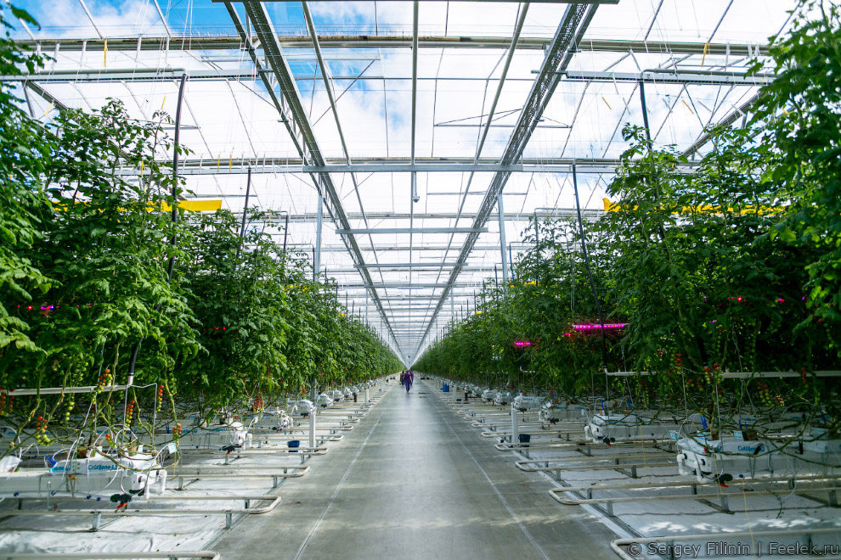
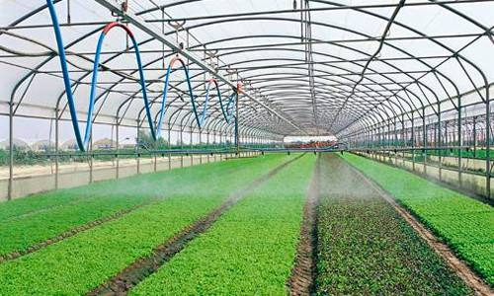
Замонавий иссиқхона комплексларининг ёрдамчи бинолари рўйхатига маъмурий ва жамоа ташкилотлари, лаборатория бинолари, хўжалик-омбор мақсадларидаги бинолар, маиший бинолар, инженерлик хизматлари бинолари киради. Уларнинг майдонлари ҳисоб-китоблар воситасида аниқланади ва “Қурилиш норма ва қоидалари” талабларини ҳисобга олиб лойиҳалаштирилади. Бир-бирини чанглатувчи ўсимликлар, айниқса бодринг учун иссиқхонанинг 500 м2 ига 1 оила ҳисобидан асалари назарда тутилиши керак.

Slide 10
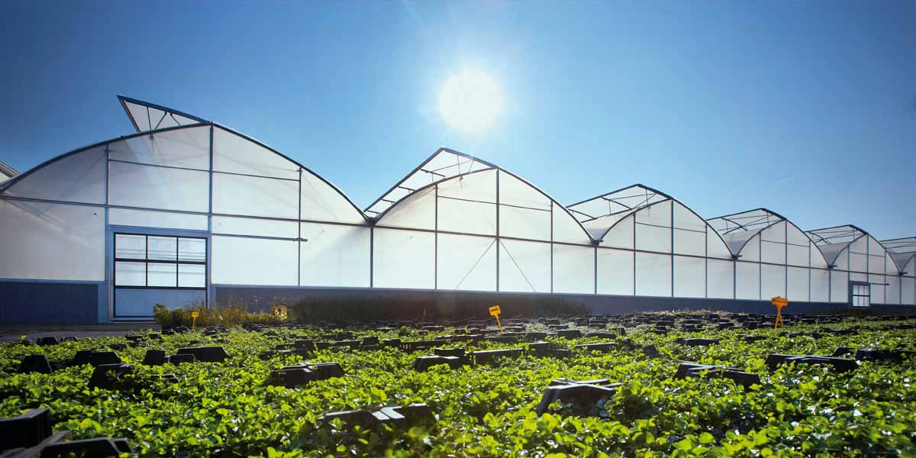
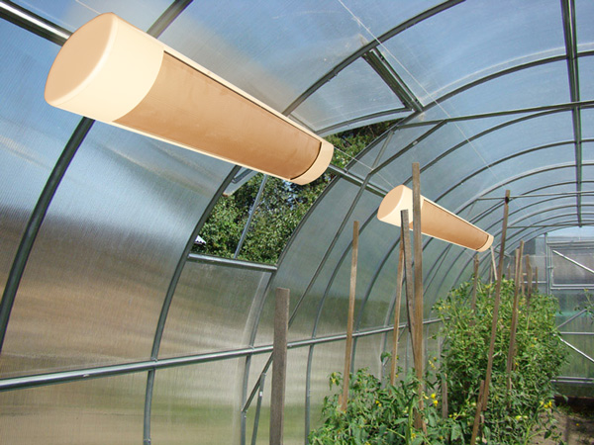
Ёпиқ майдон иншоотларида тупроқ - иқлим шароити ва уни бошқариш усуллари
Ҳимояланган иншоотларда тупроқ-иқлим шароити сабзавотлар ҳосилининг шаклланишида алоҳида ўрин тутади. Иситиш тармоқлари билан жиҳозланган, шунингдек, вентиляция, газ, электр ёритгичлари билан таъминланган замонавий иссиқхоналарда ўсимликларнинг талабига мос сунъий иқлим яратиш мумкин.

Slide 11
Ҳимояланган майдонлар асосан 3 усулда иситилади:
Гелиоиситиш (қуёш нури ёрдамида иситиш);
Биологик иситиш (турли органик материалларнинг аэроб чиришидан ажралиб чиқадиган иссиқлик).
Техник иситиш (газ, кўмир, нефть ва нефть маҳсулотлари, электр токи ёрдамида иситиш)

Slide 12
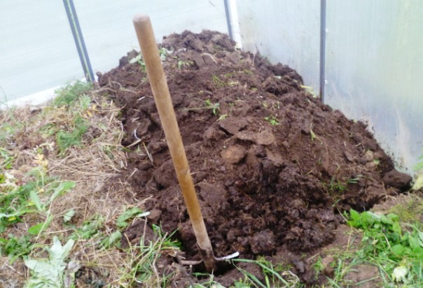
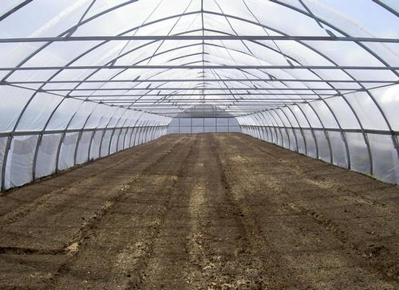
Ёпиқ майдон тупроғига талаблар ва ўсимликларнинг озиқланиши.
Ёпиқ майдонларда сабзавот экинлари сунъий тайёрланган тупроқда ўстирилади. Парниклар, кўчатхоналар ва стеллажли иссиқхоналарда тупроқ ҳар йили алмаштириб турилади. Тупроқли иссиқхоналарга эса ҳар йили маҳаллий ва минерал ўғитлар солиниб, ернинг юза 0-10 см қатлами икки йилда бир марта алмаштириб турилади.
Ёпиқ майдон учун тайёрланган тупроқ унумдор, механик таркиби енгил, ҳаво ҳамда сув ўтказиш қобилияти яхши, сув сўриш қобилияти катта, тупроқ эритмасининг реакцияси нейтрал ёки кучсиз ишқорий ва кислотали, касаллик тарқатувчи микроорганизмлар ва зараркунандалардан ҳоли бўлиши шарт.

Slide 13
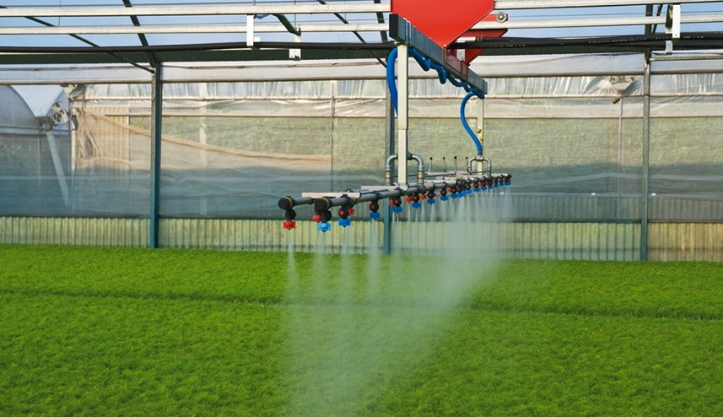
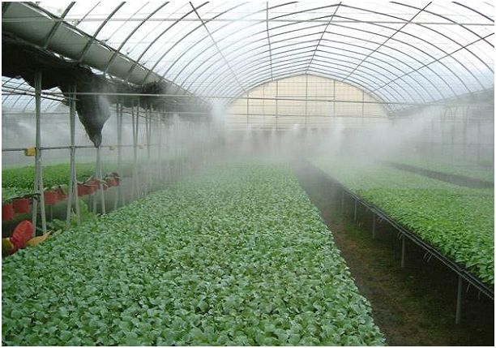
Ёпиқ майдонларда намлик ва газ режими.
Кўчатхона ва иссиқхоналарда айниқса, тупроқ қатлами юпқа бўлган стеллажли теплицаларда, тупроқдаги нам ҳаддан ташқари тез буғланади. Шунинг учун уларда тупроқ ҳамда ҳаво намлигини ростлаб туриш биринчи даражали аҳамиятга эга.
Тупроқнинг нисбий намлиги тўла нам сиғимининг тахминан 70 % атрофида бўлиши ва ўсимликларнинг турига, ёшига ҳамда ривожланиш фазасига қараб 60 % дан 80-90 % гача ўзгариб туриши мумкин.

Slide 14
Ҳавонинг нисбий намлиги тахминан қуйидагича бўлиши керак
Бодринг | 85-95
Гулкарам, салат, исмалоқ ва сельдерей | 70-80
Карам кўчати | 60-70
Помидор, қалампир, бойимжон | 60-65

Slide 15
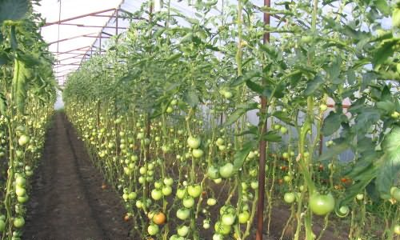
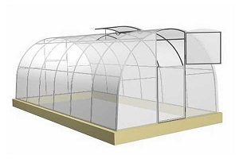
Завод ва фабрикалар яқинида жойлашган катта теплица хўжаликларида саноат корхоналаридан чиқадиган тутун-куюнди газлар таркибидаги карбонат ангидриддан фойдаланиш мақсадга мувофиқдир. Бундай газлар махсус фильтрларда тозаланиб, қувурлар орқали теплицаларга юбориб турилади.
Намлик, карбонат ангидрид ва иссиқлик миқдори ортиб кетса, парник-теплица ичи шамоллатилади. Шамоллатиш айни вақтда уч факторга: ҳавонинг ҳароратига, намлигига ва газ таркибига таъсир этади, шунинг учун ундан шундай фойдаланиш керакки, у факторлардан бирини ўзгартирсин-у, аммо бошқаларининг кераксиз ўзгаришига сабаб бўлмасин. Шамоллатишдан мутлақо фойдаланмаслик асло мумкин эмас, чунки шамоллатиб турилмайдиган парник ва теплицалардаги ўсимликлар тез-тез касалликка чалинади.

Slide 16
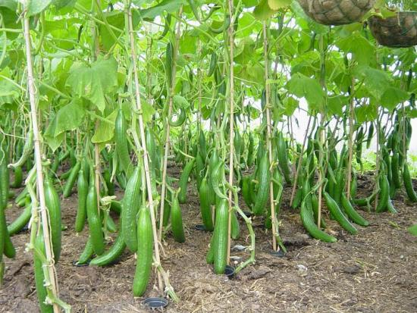
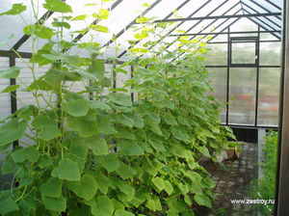
Ёпиқ (ҳимояланган) майдонларда бодринг етиштириш технологияси
Нав ва дурагайлари. Ҳимоя қилинган жойда асалари ёрдамида чангланадиган, ҳамда партенокарпик йўл билан кўпаядиган нав ва гетерозисли дурагайлари етиштирилади. Бодрингнинг кичик мевали, асалари чанглантирадиган дурагайлари юқори ва сифатли маҳсулот беради, бироқ саноат асосида етиштирилганда парваришга катта меҳнат талаб этгани учун юқори меҳнат унумдорлигини таъминлаб бўлмайди. Бу талабга кўпроқ партенокарпик кўпаювчи дурагайлари жавоб беради: экин қалинлигини камайтириш ҳисобига бир кишининг иш майдонини кенгайтириш ва меҳнат сифатини камайтириш мумкин. Бу узун мевали дурагайлар кичик мевали бодрингдан бир қатор афзалликларга эга: улар юқори ҳосилли, меваси юқори товар сифатига эга, узоқ вақт сарғаймасдан туриши мумкин, чунки уларда уруғи йўқлиги учун етилиш жараёни давом этмайди.

Slide 17
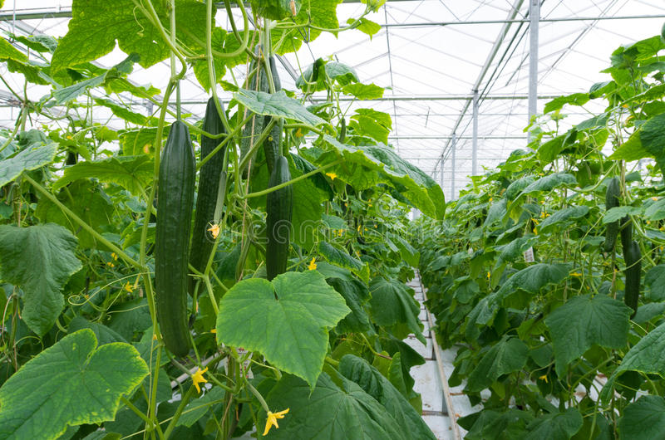
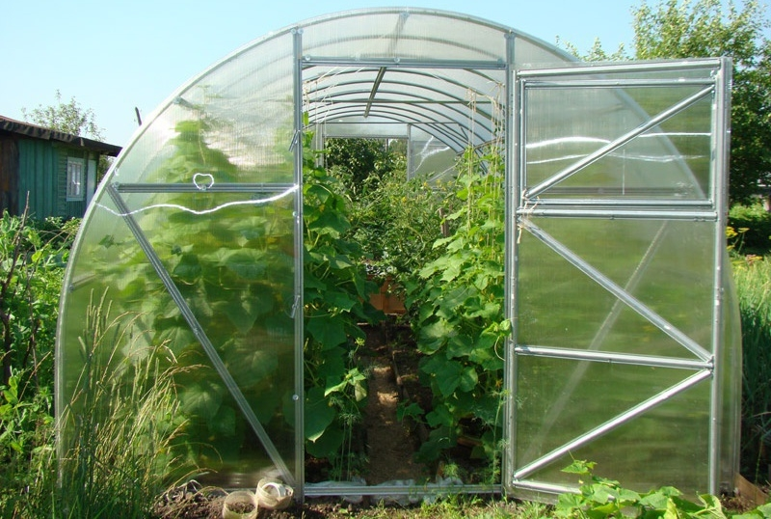
Қишки иссиқхонада етиштириш. Ўзбекистонда қишки иссиқхоналарда бодринг куз-қиш, қиш-баҳор ва экинлар навбатлашуви оралиғида ўткинчи муддатда ўстирилади. Кузги-қишки муддатда бодринг уруғини иссиқхона тупроғига экиш орқали етиштирилади. Уруғни экишнинг энг қўлай муддати: Қорақалпоғистонда-август бошида, Тошкент ва Самарқанд вилоятларида-10-15 августда, Фарғона водийсида-15-20 августда, Қашқадарё вилоятида-август охирида. Бунда гетерозисли дурагайдан бир муддатда 7-10 кг/м² ва бошқа дурагайлардан 6-7 кг/м² ҳосил олинади. Биринчи терим экилганнинг 50-60 - куни ўтказилади. Охирги ҳосил январь бошида терилади.

Slide 18
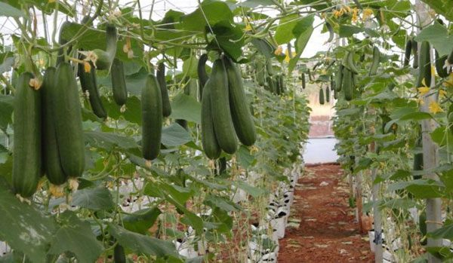
Ўсимлик парваришида эски баргларини олиб ташлаб туриш зарур тадбир ҳисобланади. Эски барглар касаллик манбаидир. Шунинг учун уларни ўткир пичоқ ёки секатор билан бандини қолдирмай кесиб ташланади. Қуриган ва бужмайган мўйловларини доимо олиб туриш зарур.
Иссиқхонада ўсаётган бодрингни чанглатиш учун асаларидан (1000 м2 майдондаги иссиқхонага бир қути) фойдаланилади. Асалари қутисини (асалари учун тутилади) ноябрь ойида ўрнатилади. Асалари бўлмаганда сунъий чангланади, бунда чанглатувчи навлар билан она гуллар чангланади. Бироқ, бу тадбир кўп меҳнат талаб қилади. Партенокарпик дурагайлар учун чанглатгич кераккина эмас, балки у зарар ҳам қилади.

Slide 19
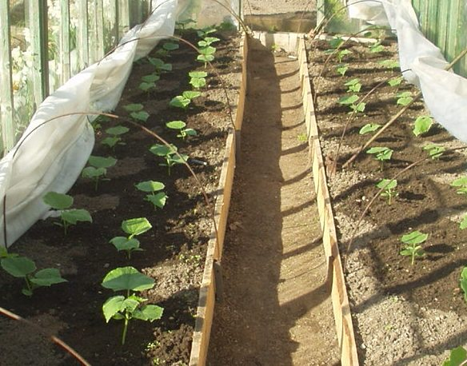
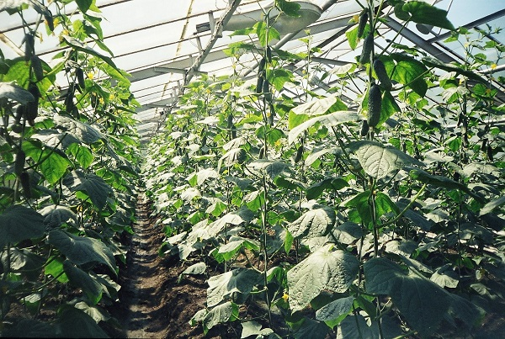
Қишки-баҳорги муддатда бодринг кўчати бир пояли қилиб ўстирилади. Узбекский–740 навида бош пояни 10-12, 15-17 барги юқорисидан чилпиб ташланади. Бош пояни чилпиш ён пояларнинг ўсиб чиқиш ва уларда мева тугунчалари ҳосил қилишни таъминлайди. Ён пояларда тугунчалар ҳосил бўлгандан сўнг 1-2 барглари юқорисидан чилпилади. Иссиқхонада ўстириладиган бодрингнинг бошқа дурагайлари куз-қишдаги каби шакл бериб ўстирилади.
Қиш-баҳорги шакл бериб ўстиришда ўсимликлар кучли бўлиб ривожланади, шунинг учун сув-озиқ режими ниҳоятда яхши бўлиши керак. Ҳарорат кўтарилиши ва ёруғлик кўпайиши билан тез-тез суғориб ва озиқлантириб туриш керак (айниқса, март, апрель, май ойларида).

Slide 20
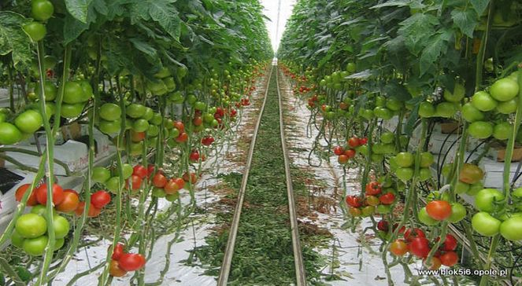
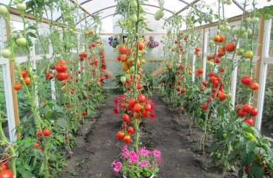
Ҳимояланган (ёпиқ) майдонларда помидор етиштириш технологияси
Ўзбекистонда қишки иссиқхоналарда помидор кузда экилади. Ана шунда ноябрь-январда ҳосил олинади (куз-қишки) ёки кейинги йил июлигача ҳам парвариш қилинаверади (ўткинчи муддат). Шунингдек, қишда экиб, мартдан июлгача ҳосил олинади (қиш-баҳорги муддат).
Ўзбекистонда қишки иссиқхоналарга экиш учун Ташкентский тепличный, Аве-Мария, Гамаюн, Гулқанд, Колибра, Монрое, Субҳидам, Абигал FА-870, Астона, Омад, Раиса, Сино, Белле, Буран, Видетта, Нели FА-1410, Франческа FА-574, Шарлотта FА-574 дурагай - навлари районлаштирилган.

Slide 21
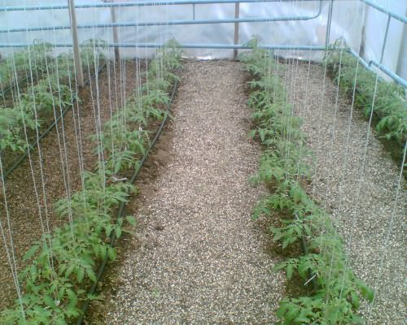

Куз-қишки помидор тик бағазга кўтариб ўстирилади. Кўчат экилгандан 3-4 кун кейин канопга боғланади. Улар ўсган сари ҳар ҳафтада канопга чирмаштириб борилади.
Куз-қишки муддатда помидор экиб ўстиришда ўсимликларга шакл бериш зарур. Помидор тупларида 4-6 та барг ҳосил бўлгандан кейин биринчи шохчаларидаги пастки барглар юлиб ташланади. Бунда ўсимликларга ёруғлик тушиши ва аэрация яхшиланади. Қуриган ўсимликлар ва барглар йўқотилади.
Куз-қишки муддат бошланишида ҳароратга эътибор берилади, у 35⁰С дан кўтарилиб кетмаслиги керак. Ўсимликлар қизиб кеттмаслиги учун иссиқхона томи оқланади ёки сув ёмғирлатиб турилади. Октябр-ноябрда ҳаво ҳарорати булутсиз кунлари 25-30⁰С ва булутли кунлари 18-20⁰С бўлиши, лекин 12⁰С дан пасайиб кетмаслиги керак. Тупроқнинг ҳарорати 15-17⁰С бўлиши керак.

Slide 22
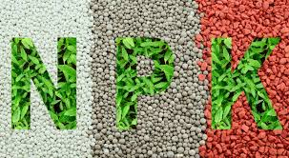
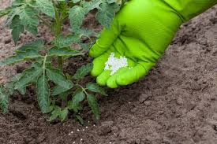
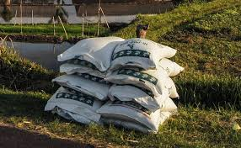
Қишки-кўкламги муддатда ўсимлик тез ўсиб, ривожланади. Шунинг учун тупроқни озиқ моддаларга тўйдириш керак. Суғориш ва озиқлантириш оралиғидаги давр ҳам ҳарорат ва ёруғлик даражасига қараб ўзгаради.
Ўсув даври бошида азот ва калий ўғити 1:3,5-4,0 нисбатда, кейинчалик 1:2, ҳосил тўла ҳосил бўлганда 1:1 нисбатда берилади. Кўчат ўтқазилгач, илдиздан озиқлантириш учун 0,7 % ли, мева тугиш даврида 0,8 % ли, меваси пишаётганда 1 % ли озиқ аралашма берилади. Илдиздан озиқлантириш ҳар 10-12 кунда ўтказилади.

Slide 23
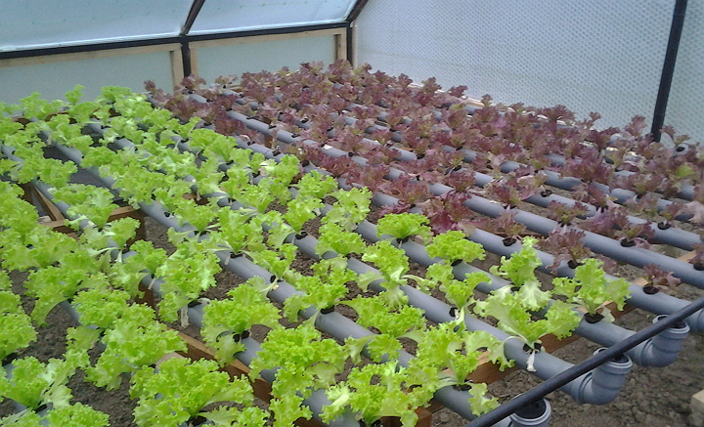
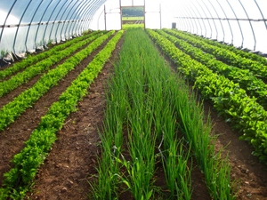
Ҳимояланган майдонларда кўкатлар, редиска ва бошқа сабзавотлар етиштириш технологияси
Ҳимоя қилинган жойда помидор, бодринг билан бир қаторда кўкатлар - редиска, кўк пиёз, карам, ширин қалампир, полиз маҳсулотлари ва бошқалар ҳам етиштирилади. Улар камроқ майдонга экилади ва Ўзбекистонда асосан устига плёнка ёпиладиган иссиқхоналарда ва вақтинча плёнка ёпиб ўстирилади.
Кўкатлар. Ўзбекистонда ҳимоя қилинган жойда ҳар хил кўкатлар етиштирилади. Улар ноябрдан келгуси йил апрелгача ўстирилади. Ўзбекистонда кузнинг охири ва қишнинг бошланишида мева, узум, янги ва тузланган сабзавотлар мўл бўлади.

Slide 24
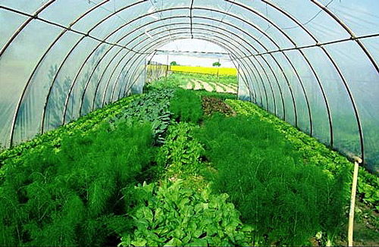
Қишки иссиқхоналарда шивит, бодринг, помидор орасига сепилади, шунингдек, баҳорги иссиқхоналарда ёруғ жойга қўйилган яшикларга, парникларда ўсимликлар орасига ва камдан-кам соф ҳолда экилади.
Куз-қишда кўкатлар 40-45 кунда, эрта баҳордагиси 30-35 кунда етилади. Экиш муддатлари маҳсулот қачон етиштирилиши зарурлигига қараб белгиланади. Шивит тез етилгани учун иссиқхоналарда бир неча марта экилади. Иситилмайдиган баҳорги иссиқхоналарда вақтинча устини ёпиб, кузги даврда шивит октябрнинг ўрталаридан ноябрнинг охиригача, эрта баҳоргида февраль бошидан мартнинг ўрталаригача ўстирилади.
Шивитнинг ўзи (соф ҳолда) устига плёнка ёпиладиган иссиқхоналарга парник сеялкасида тор қаторлаб экилади ёки қўлда сепилади. Орасида тор (40-50 см ли) йўл қолдириб, кенг лента шаклида (1,2-1,5 м) экилади.

Slide 25
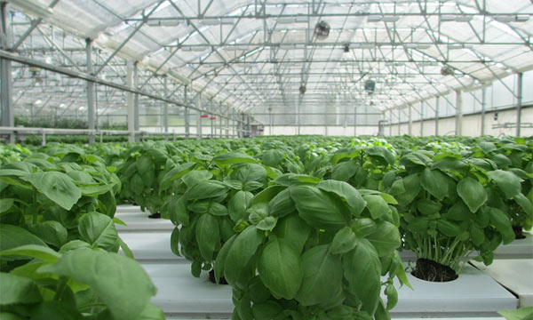
Устига плёнка ёпиладиган иситилмайдиган иссиқхоналарда вақтинча плёнка ёпган ҳолда баҳорги иссиқсевар экинлар экилгунча соф ҳолда салат етиштирилади. Уни зичлаштирувчи экин сифатида экиш ҳам мумкин. Республикамизнинг марказий минтақасида салат юқорида айтилган жойларга февралнинг биринчи ўн кунлигида экилади.
Устига вақтинча плёнка ёпиб салат етиштириш учун механик таркиби енгил тупроқли майдонлар ажратилади. Куздан бошлаб ерга чиринди ёки компост (50-60 т/га ҳисобидан), суперфосфат (3-4 ц/га), калий хлорид (1,5-2 ц /га) солинади. Ерга экин экиш олдидан ишлов берилади. Эрта баҳорда қулда ёки парник сеялкасида уруғ сепилади; 1 м2 майдонга 1,5-2 г дан уруғ сарфланади. Кейин юпқа қилиб гўнг сепиб, устига плёнка ёпиб қўйилади.
.

Slide 26
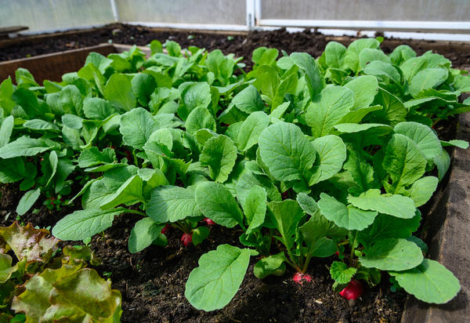
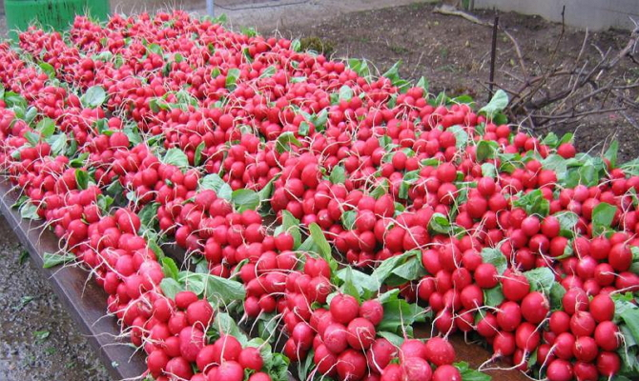
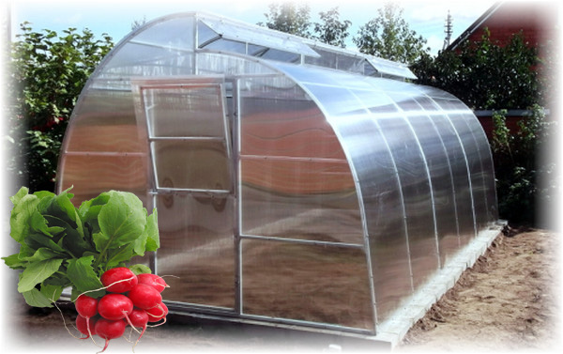
Редиска
Ўзбекистонда ҳимоя қилинган жойдаги барча иншоотларда редиска кўпроқ эрта баҳорда зичлаштирувчи экин сифатида етиштирилади. Кўкат экинларга нисбатан редиска ёруғликка талабчан ва юқори ҳароратни ҳоҳламайди. Шу туфайли, редиска кузги-қишки муддатда етиштирилмайди. Ўзбекистонда ҳимоя қилинган жойда фақат уруғдан етиштирилади ва унинг "Сакса", “Круглый красный”, “Эртапишар” сингари эртапишар, шунингдек, “Заря”, “Тепличный”, “Лола” ва “Красный Великан” навлари етиштирилади.
Қишки иссиқхоналарда редискани зичлаштирувчи экин сифатида бодринг ёки помидор ораларига экиш мумкин. Асосий экинни экишдан 6-8 кун олдин жуякнинг икки томонига 4-6 қатор килиб лента шаклида экилади. Редискани кўчат яшикларида ёруғ йўлакларда ҳам етиштириш мумкин.

Slide 27
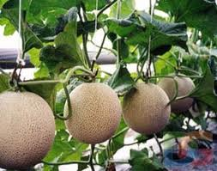
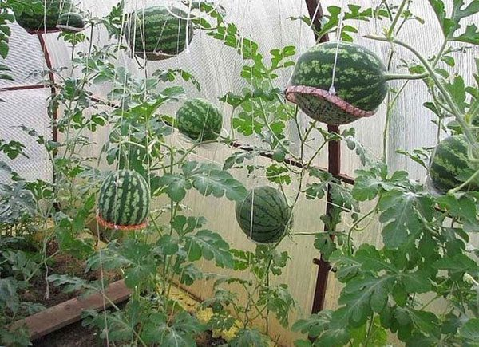
Полиз экинлари.
Ўзбекистонда ҳимоя қилинган жойда қовун ва тарвузни иситиладиган ва иситилмайдиган плёнкали иссиқхоналарда, вақтинчалик плёнка остида эрта баҳордаги экинлар навбатлашувида етиштирилади. Мевалари очиқ ерга нисбатан 1,5-2 ой олдин етилади.
Ҳимоя қилинган ерда қовуннинг тезпишар хандалаклар гуруҳига оид Маҳаллий сариқ хандалак, Рохат, Ассати навлари, тарвузнинг Эртапишар ВИР, Ўринбой, Ого¬нёк, Мрамор, Стокс, Сурхон тонги, Зафар навлари етиштирилади.
Ўзбекистонда иссиқхона ва парникда кўчат қилиб, шунингдек доимий ерига бевосита экиш йўли билан полиз экинлари етиштирилади.

Slide 28
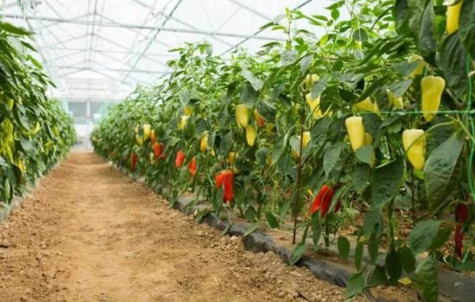
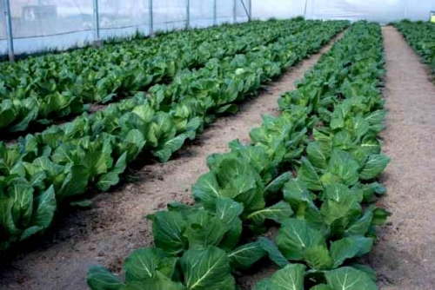
Қалампир ва карам.
Ўзбекистонда ҳимоя қилинган жойда ширин қалампирлар эрта баҳорги навбатлашувда қисман иситиладиган ва иситилмайдиган плёнкали иссиқхона ва вақтинчалик плёнка остида етиштирилади. Бунинг учун очиқ майдонлар учун районлаштирилган навлардан фойдаланилади. Иссиқхонада ва плёнка остига ширин қалампир йирик, тиниқ мевалар ҳосил қилиб, улар сифати бўйича очиқ ердагисидан фарқ қилмайди. Ҳимоя қилинган жойда қалампир кўчатидан етиштирилади. Бунинг учун ойнаванд ёки плёнкали иситиладиган иссиқхонада гўнгли чиринди солинган 6х6х6 см ҳажмдаги кубикларда ўстирилади. Катта ҳажмдаги кубикларда иккитадан ўсимлик қолдирилади.

Slide 29
Эътиборингиз учун рахмат!

